Slide 1
Асновы моўнай культуры, 3 клас
Тэма 34.
Падземная дарога
Падрыхтавала:
Кралько Іна Францаўна,
настаўнік вышэйшай катэгорыі
Заслаўскай СШ № 2 імя М. К. Пуцейкі

Slide 2
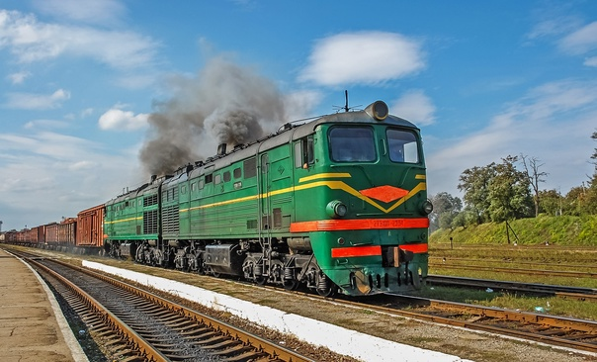
Успамінаем
Чым карысны чыгуначны транспарт?
Якімі машынамі зараз замененыя паравозы?
Ці існуюць паравозы зараз?
Людзі якіх прафесій працуюць на чыгунцы?
Якія важныя правілы паводзін на чыгунцы вы запомнілі?

Slide 3
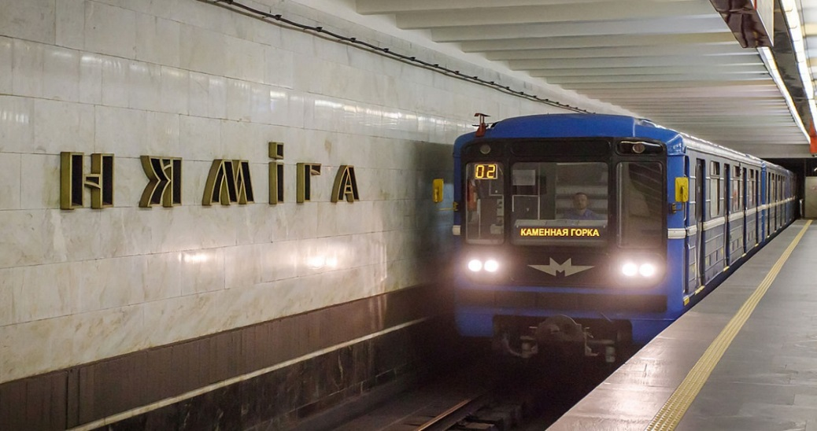
Падземная дарога
Хуткі транспарт гарадскі,
Ды адметны ён такі!
Пад зямлёй вагоны коціць,
Месца ўсім даехаць хопіць.
(Метро.)

Slide 4
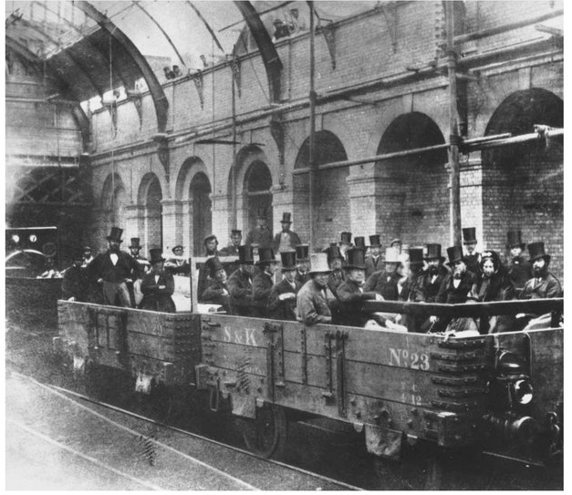
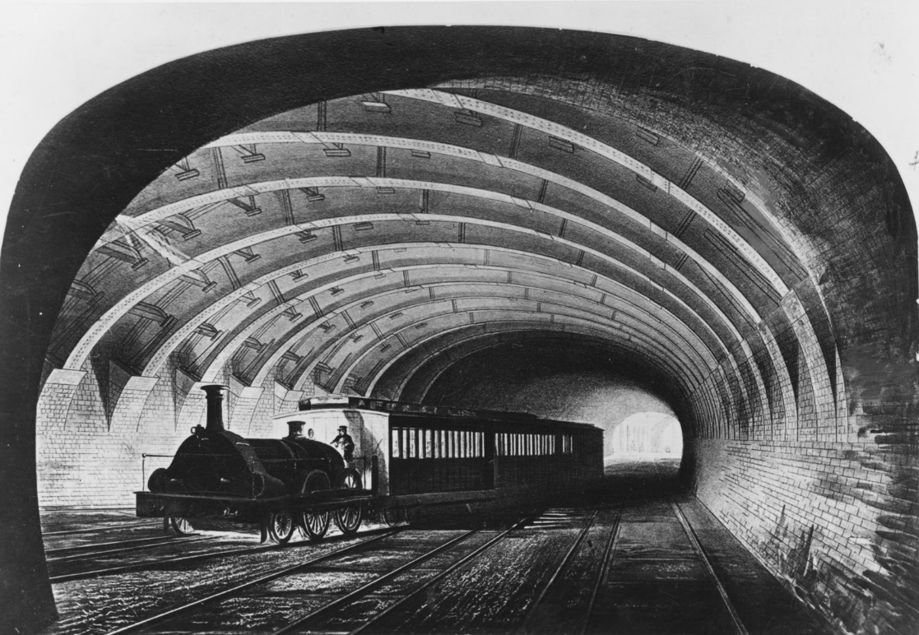
Гісторыя метро
г. Лондан, 10 студзеня 1863 г.

Slide 5
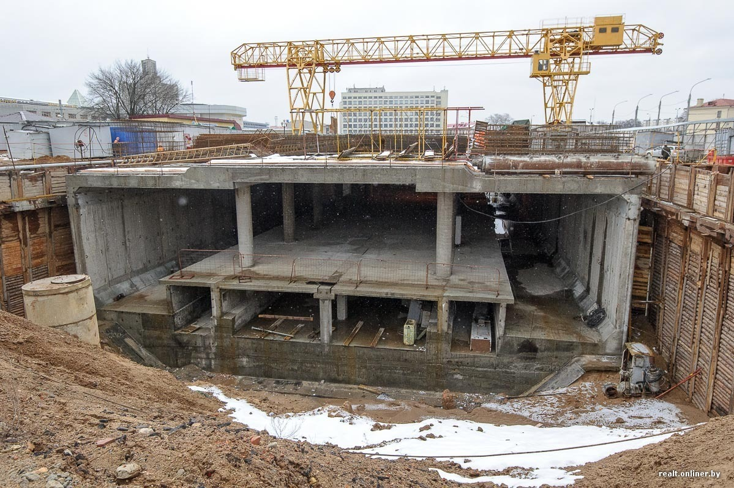
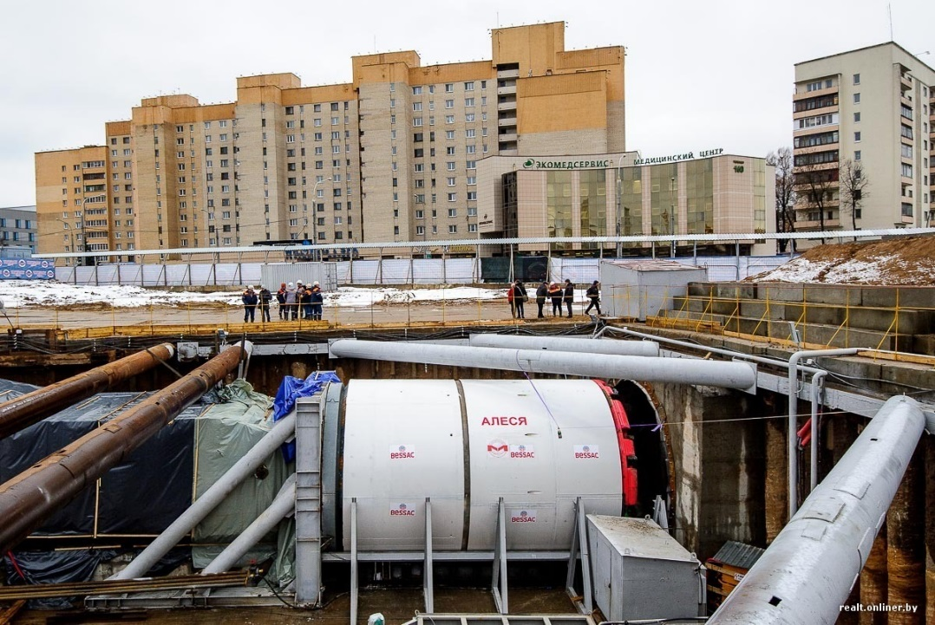
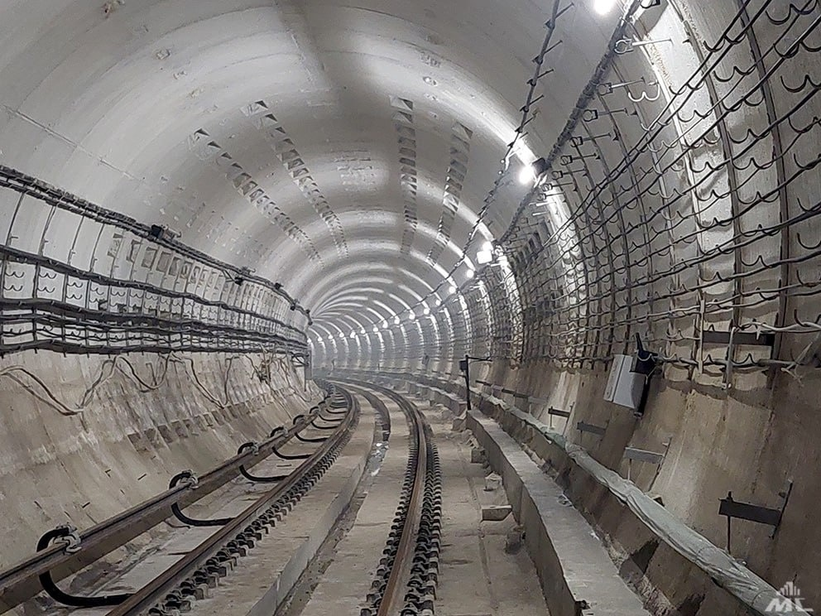
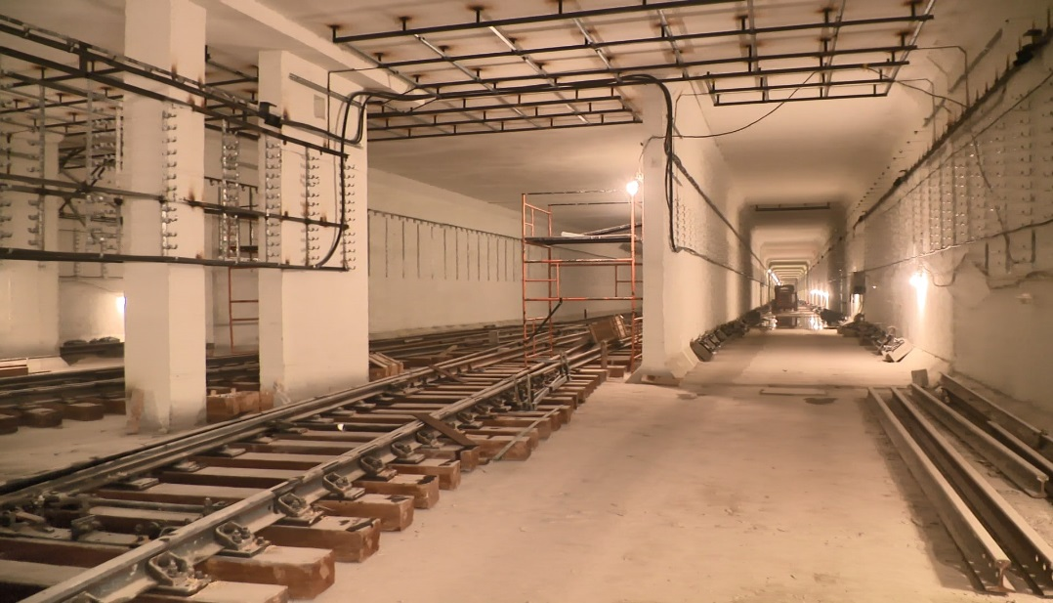
Будаўніцтва метро

Slide 6
Фізкультхвілінка
Паравоз крычыць: «Ду-ду!
Я іду, іду, іду».
Колы весела бягуць,
Колы песеньку пяюць:
— Чах-чах-чах, чух-чух-чух,
Ш-ш-ш, у-у-у!
Прыехалі!

Slide 7
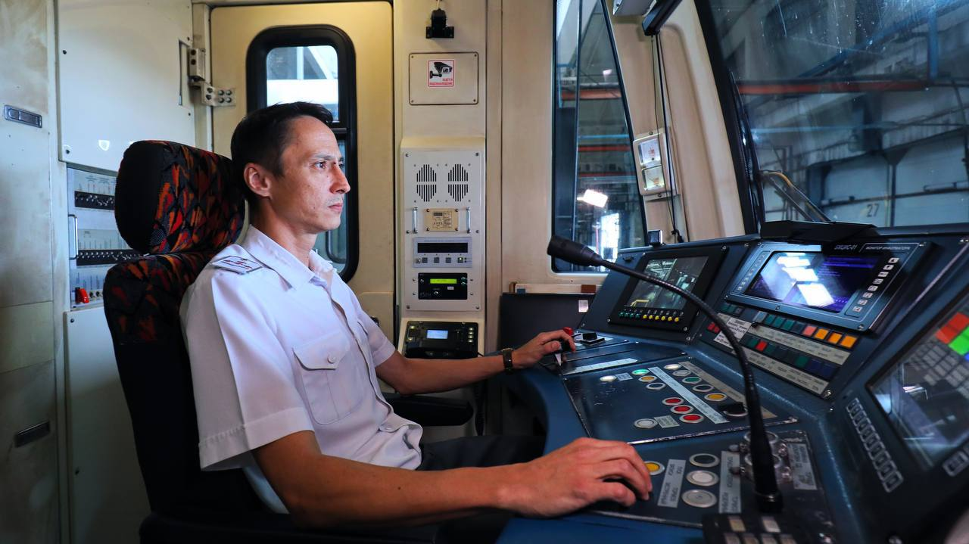
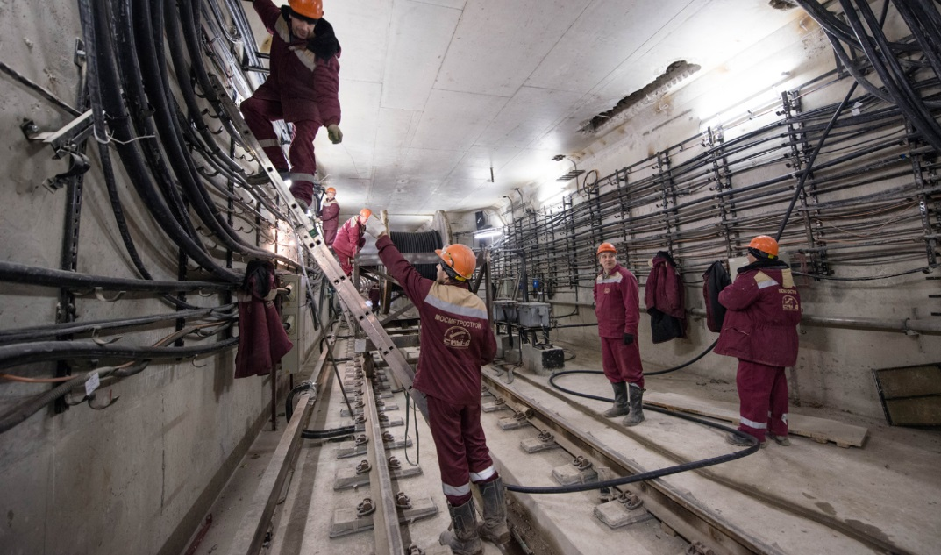
Слоўнікавая работа
Машыніст электрацягніка
Інспектар службы бяспекі
Касір
Дзяжурны па станцыі
Электраманцёр
Слесар-электрык
Электрамеханік
Фельчар
Прыбіральшчык

Slide 8
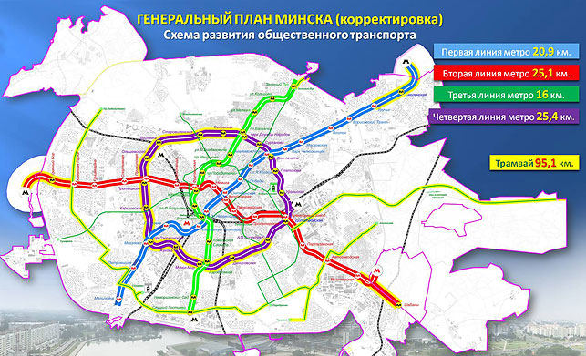
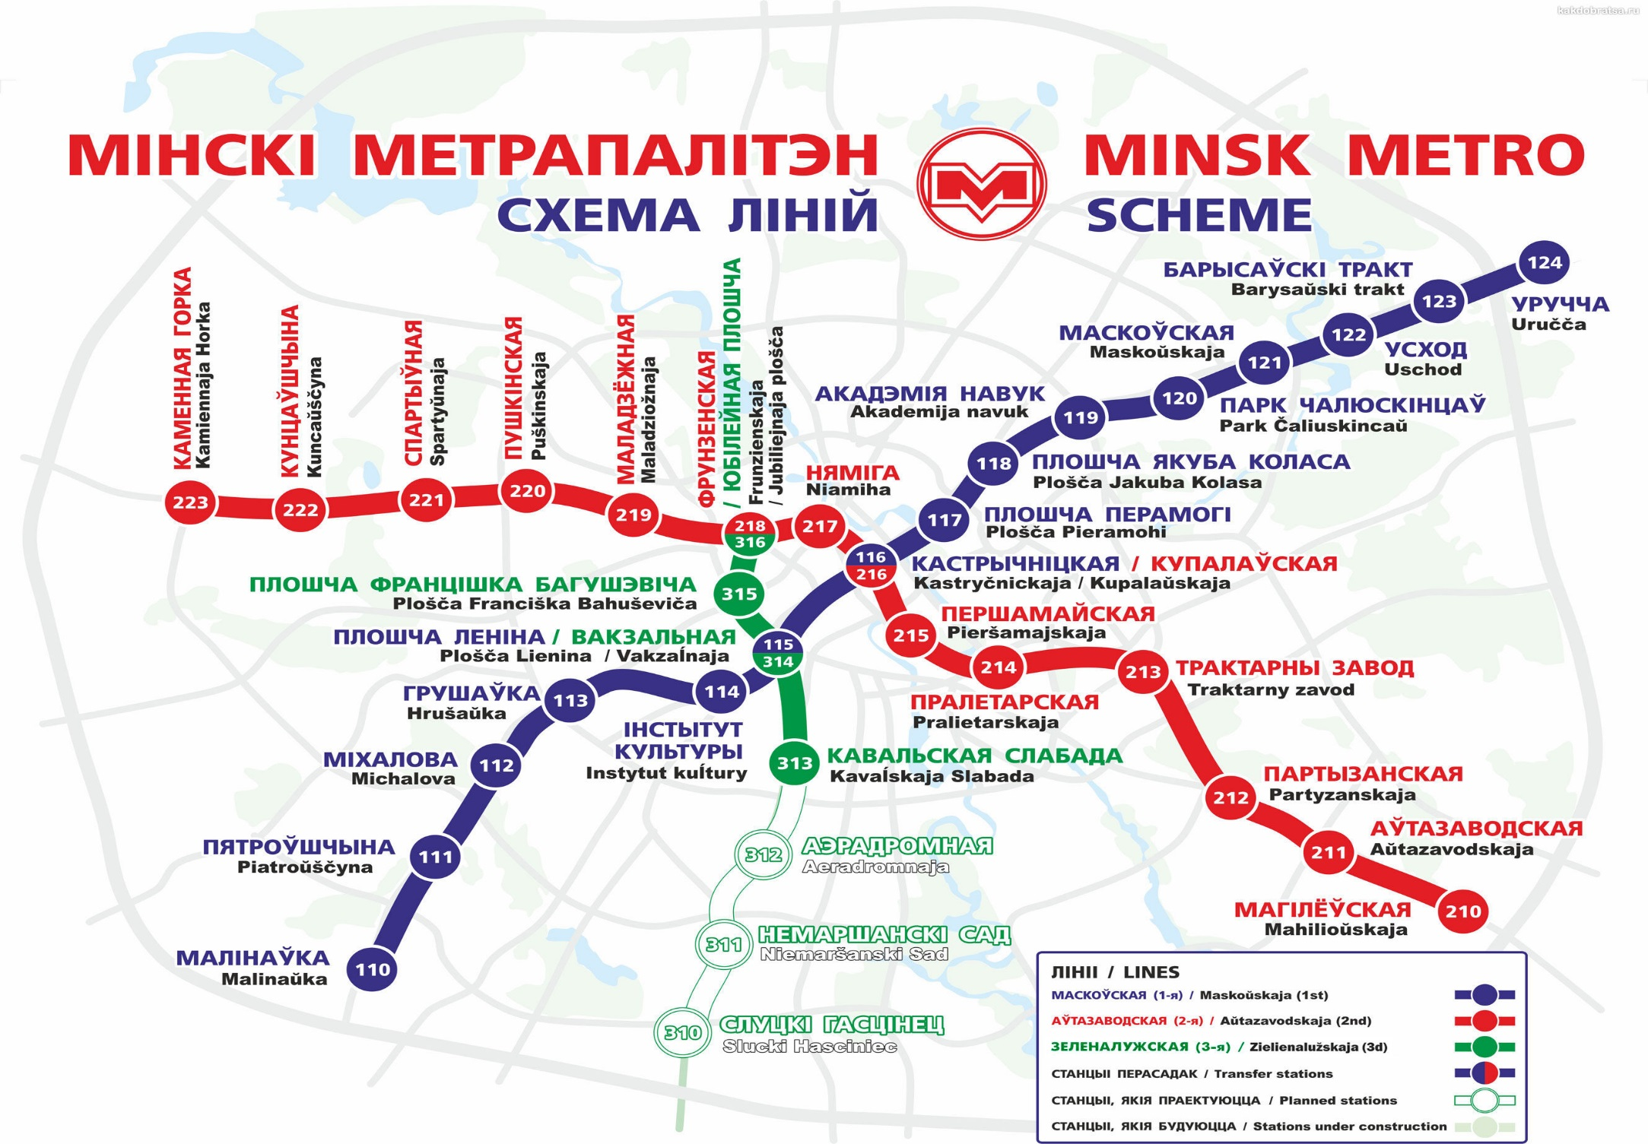

Slide 9
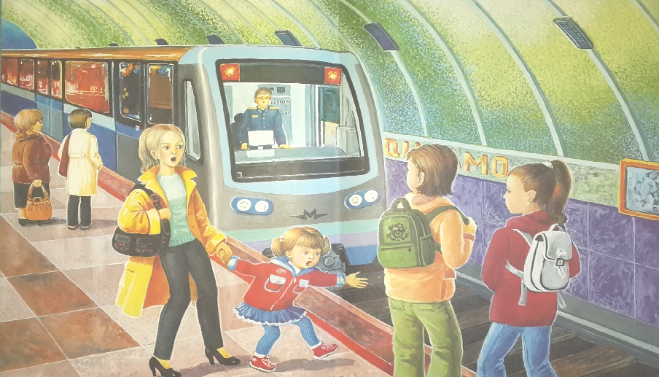

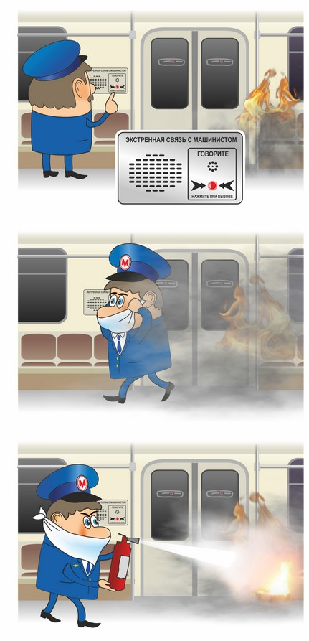
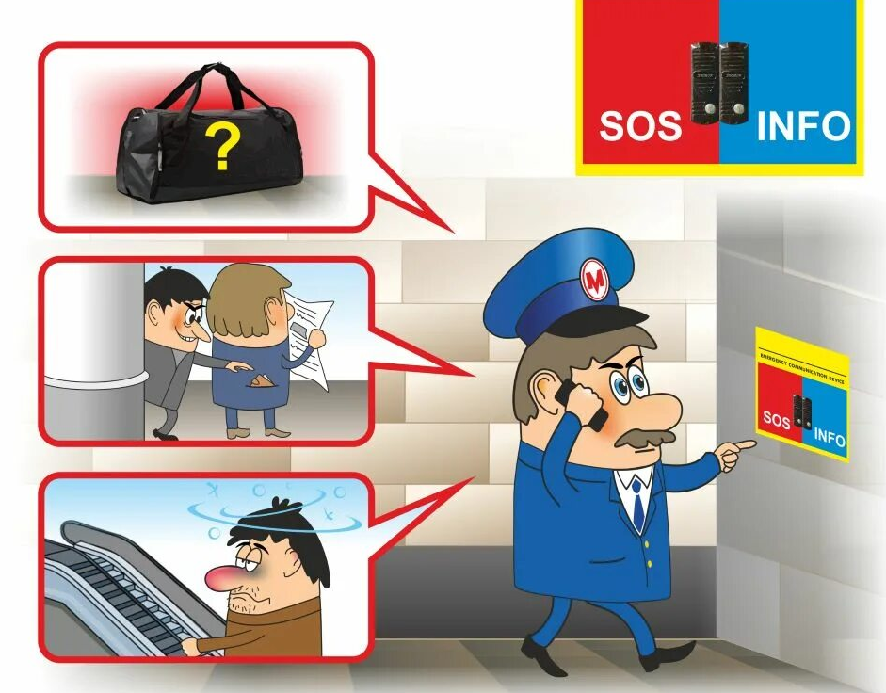
Правілы паводзін у метро

Slide 10
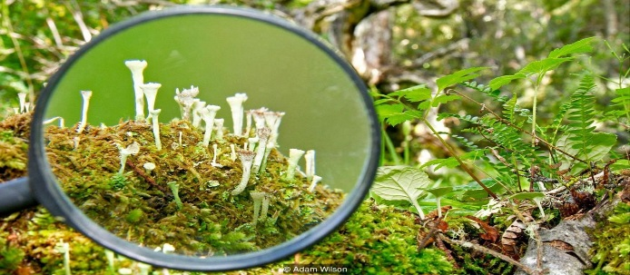
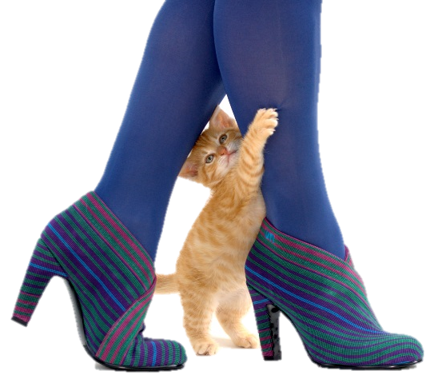
Работа з фразеалагізмамі
Бачыць на тры метры пад зямлёй.
(Вызначацца вялікай праніклівасцю, празорлівасцю.)
Блытацца пад нагамі.
(Замінаць, перашкаджаць таму,
з кім знаходзішся побач.)

Slide 11
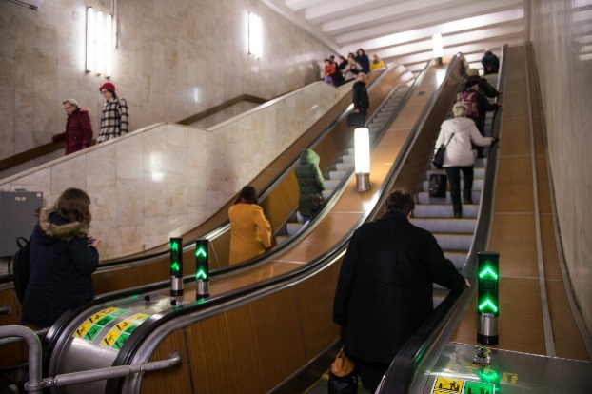
Эскалатар
Сам вагон адкрыў нам дзверы,
У горад лесвіца вядзе.
Мы сваім вачам не верым:
Усе стаяць — яна ідзе!

Slide 12

Дзе з’явілася першая лінія метрапалітэна?
Чаму метрапалітэн будуюць толькі ў буйных гарадах?
Людзі якіх прафесій патрэбныя ў метро?
Якія важныя правілы паводзін у метро вы запомнілі?

Slide 13
Спіс выкарыстаных крыніц
Асновы моўнай культуры: 3-і клас : планы-канспекты факультатыўных заняткаў для настаўнікаў устаноў агул. сярэд. адукацыі
з беларус. і рус. мовамі навучання / Т. Ю. Аброськіна. — Мінск : Сэр-Віт, 2023. — 104 с.
Асновы моўнай культуры: 3-і клас: рабочы сшытак : дапаможнік па факультатыўных занятках для вучняў устаноў агул. сярэд. адукацыі з беларус. і рус. мовамі навучання / Т. Ю. Аброськіна. — Мінск : Сэр-Віт, 2023. — 72 с.
URL: https://smartpress.by/upload/resize_cache/iblock/848/lxlpjnnzsdpvtseguauk1l300n023io4/1200_630_1/Metro-Nemina.jpg (дата звароту: 26.03.2025).
URL: https://minsk.business/netcat_files/Image/shema-metro-minska-full.jpg (дата звароту: 26.03.2025).
URL: https://cf2.ppt-online.org/files2/slide/z/ZgFxioa2js9LcCzRDkWvQINOpml1wPbMTy4U7Bhn6/slide-3.jpg (дата звароту: 26.03.2025).
URL: https://content.onliner.by/news/2016/02/original_size/74707eaf80a2d8403551c9a55d08a173.jpg (дата звароту: 26.03.2025).
URL: https://belarus24.by/upload/dev2fun_opengraph/c21/g9k5lays0vwh4o8s9sby2s3fgct7e5x3.jpg (дата звароту: 26.03.2025).
URL: https://avatars.dzeninfra.ru/get-zen_doc/271828/pub_669fc7278ddc0f1a2c69d6f3_669fc7388ddc0f1a2c69debb/scale_1200 (дата звароту: 26.03.2025).
URL: https://content.onliner.by/news/2016/02/original_size/47600f21141761a59571ed6315cdde5a.jpg (дата звароту: 26.03.2025).
URL: https://img.belta.by/uploads/lotus/news/000023_598E6585223FA76C432580220040C9D2_614736.jpg (дата звароту: 26.03.2025).
URL: https://t.mos.ru/common/upload/img/b21eb3b3f269d8e64924be5e94a07715/559611c46479443c9f97992dfeb8553f.jpeg (дата звароту: 26.03.2025).
URL: https://img.buzzfeed.com/buzzfeed-static/static/2017-06/21/10/asset/buzzfeed-prod-fastlane-01/sub-buzz-3433-1498054066-1.jpg (дата звароту: 26.03.2025).
URL: https://upload.wikimedia.org/wikipedia/commons/2/25/Rumyantsevo_-_Salarievo_tunnel_4.jpg (дата звароту: 26.03.2025).
URL: https://www.productionparadise.com/newsletters/311/photos/31244/web_original/kat-hebbes.jpg (дата звароту: 26.03.2025).
URL: https://i.pinimg.com/originals/f0/5c/4c/f05c4c57908c1d73e35020a7c5057dac.jpg (дата звароту: 26.03.2025).
URL: https://avatars.mds.yandex.net/i?id=a71303b6e2aa4983f9977b09f08f6956_l-5228520-images-thumbs&ref=rim&n=13&w=1000&h=1413 (дата звароту: 26.03.2025).
URL: https://avatars.mds.yandex.net/i?id=b7b976ec271378d052fff65e030c0de2_l-5602641-images-thumbs&ref=rim&n=13&w=1000&h=1412 (дата звароту: 26.03.2025).
URL: https://tbgazeta.by/wp-content/uploads/2019/09/3.-dym-v-vagone-metro.jpg (дата звароту: 26.03.2025).
URL: https://sun9-74.userapi.com/impg/2c6HvYXYsFPJOGvY2iUoIgeSTg-jkecVEnqqFg/_-VjeJ2WTFk.jpg?size=604x366&quality=95&sign=5eba07747f3682285bc51ea2465bc3f0&type=album (дата звароту: 25.03.2025).
URL: https://multi-admin.ru/mediabank_blog/11/6745/9cb8f01762928c1934eb88cb5bc660b8.jpg (дата звароту: 26.03.2025).

